Slide 1


Slide 2
근세 일본의
사회와 문화
도쿠가와 이에야쓰 ~ 이에츠나
신분제도, 식문화, 산업
일본어일본학과
21802*** 김지*

Slide 3


에도 막부 - 1~4대 쇼군 -
도쿠가와 이에야스
도쿠가와 히데타다
도쿠가와 이에미츠
도쿠가와 이에츠나
에도 막부 - 사회 -
신분제도 (사농공상)
식문화 (노점)
산업 (농업, 어업)
목차

Slide 4



근세일본의 연혁 (1600~54)
1600
~
1603
1607
~
1609
1609
~
1613
1616
세키가하라 전투
도쿠가와 이에야스
정이대장군 임명
에도 막부 개창
네덜란드선 리후데호
큐슈의 분고에 표착
조선과의 국교회복
시도
조선국의 사절
(조선통신사) 일본에 파견 시작
쓰시마의 소씨, 조선
기유조약 체결
류큐, 샤쓰마번의
지배 하에 들어감
기독교 금교령
오사카성 공격
1국 1성
네덜란드선, 영국선
내항 후 상관 설치
멕시코, 스페인, 로마
통상 시도 (실패)
유럽인의 거주
무역지역
히라도·나가사키의
2항으로 제한

Slide 5

1623
~
1633
1635
~
1636
1637
~
1641
1643
~
1654
선교사의 잠입을
방지하기 위해
스페인 선박
내항 금지
봉서선 이외의
일본선의 해외도항 금지
일본인의 해외도항,
재외 일본인의 귀국
전면적으로 금지
중국선의 내항
나가사키의 1항으로
제한
포르투갈인을
나가사키 항 내
축조한 인공섬
(데자마) 로 이주
큐슈에서
기독교도 중심의
반란 발생 (진압됨)
포르투갈선
내항을 금지
네덜란드인
데지마로 이주,
일본인과 교류 금지
쇄국 완성
유이 소세쓰의
막부전복을 위한
거병 (실패)
로닌의 반란 속출
3대 장군
이에미쓰의 사망
유이 소세쓰의
막부전복을 위한 거병 (실패)

Slide 6

에도 막부
- 1~4대 쇼군 -
도쿠가와 이에야스
도쿠가와 히데타다
도쿠가와 이에미츠
도쿠가와 이에츠나

Slide 7
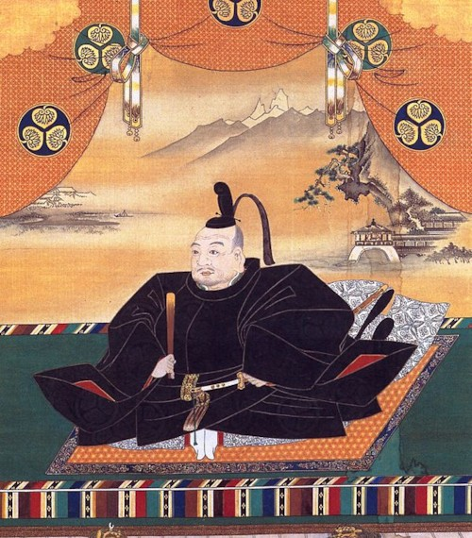
도쿠가와 이에야스 (德川 家康)
이에야스
1대 쇼군
센고쿠 시대 최후의 승리자
마쓰다이라 히로타다의 아들
아명은 마쓰다이라 다케치요
유년기 오다, 이마가와 가문에서
인질생활을 함
성인이 된 후에는 이마가와 가문의
가신으로 활동
이후 오다 노부나가, 도요토미
히데요시 밑으로 들어감
도요토미 히데요시 사망 후
세키가하라 전투를 통해 전국 제패
이를 기반으로 에도 막부를 개창
이후 오사카 성 전투를 통해
히데요시 가문을 멸망시킴
https://youtu.be/-A5rt3yDMT8
https://youtu.be/-A5rt3yDMT8
https://youtu.be/-A5rt3yDMT8
https://youtu.be/-A5rt3yDMT8
https://youtu.be/-A5rt3yDMT8
https://youtu.be/-A5rt3yDMT8https://youtu.be/-A5rt3yDMT8
https://youtu.be/-A5rt3yDMT8
https://youtu.be/-A5rt3yDMT8
https://youtu.be/-A5rt3yDMT8
https://youtu.be/-A5rt3yDMT8
https://youtu.be/-A5rt3yDMT8https://youtu.be/-A5rt3yDMT8
https://youtu.be/-A5rt3yDMT8
출생 - 사망
1543. 01. 31. ~ 1616. 06. 01.
재위 기간
1603. 03. 24. ~ 1605. 04. 16.

Slide 8
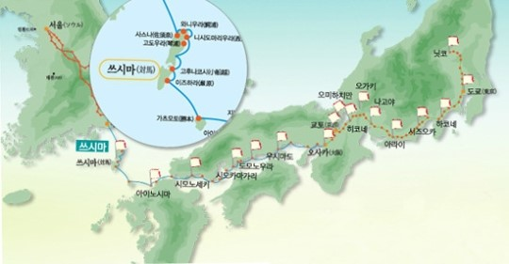
조선과의 국교 회복
이에야스
1대 쇼군
히데요시의 조선침략에 의해
단절된 조선과의 국교회복 시도
무로마치 시대 이래 조선과 깊은
관계에 있던 소씨에게 교섭 추진
일본에 끌려온 조선인 포로 송환 등
일본측의 성의를 표시
1607년 조선국의 사절이 일본에 옴
이후‘조선통신사’사절단 파견 시작
조선에서 일류의 인물들이 파견됨
→ 그들과 접촉을 바라는 일본인
학자·문인 多, 크게 환영을 받음
1609년 쓰시마의 소씨와 조선 간에
기유조약이 체결
→ 부산에 왜관 설치, 쓰시마의 소씨가
관리하여 대조선 무역 장악
1636년부터 총 9회 파견
1811년 대마도에서
역지통신으로 마지막 파견

Slide 9
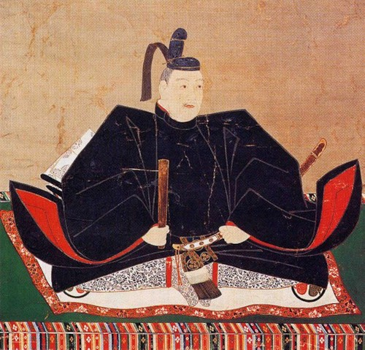
도쿠가와 히데타다 (徳川 秀忠)
히데타다
2대 쇼군
에도 막부의 기반을 다진 쇼군
이에야스의 셋째 아들
무가, 천황 · 귀족을 통제하기
위한 법 제정
쇼군과 막부의 권력을 강화
대외적으로는 중국선 이외의
외국선의 내항을 나가사키와
히라토에 한정
무기수출 금지, 해적행위 금지
등의 원칙 사수
기독교를 강력하게 탄압
출생 - 사망
1579. 04. 07. ~ 1632. 01. 24.
재위 기간
1605. 04. 16. ~ 1623. 07. 27.

Slide 10
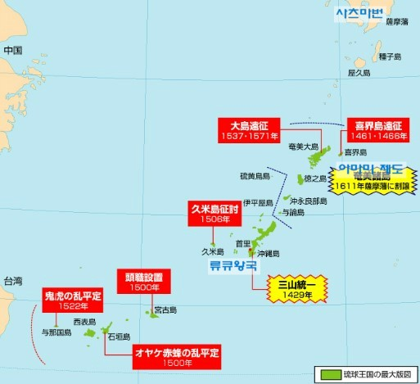
류큐 왕국 침공
히데타다
2대 쇼군
류큐에서는 쇼씨의 류큐왕국이
동아시아 제국과의 중계무역으로
번영하고 있었음
샤스마번은 이전부터 류큐왕국에
무리한 요구를 함
1608년 시미즈 이에히사가 보낸
사신 모욕, 이에히사는 침공 결심
1609년 샤쓰마번의 시미즈
이에히사의 침공을 받음
저항을 시도하였으나 실패
→ 샤스마번의 지배하에 들어가
가혹한 수탈을 당함
막부와 사쓰마번은 류큐를 통해
중국의 산물을 입수하여
커다란 이익을 취함
1429년 중산국이 통일, 건국
1609년 샤스마 번 침공
1879년 병합, 멸망
현재의 오키나와 현

Slide 11
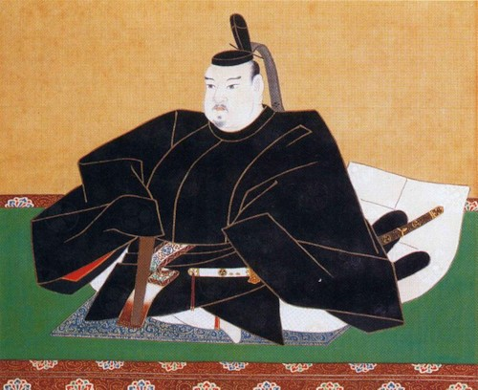
도쿠가와 이에미츠 (德川 家光)
이에미츠
3대 쇼군
막부 체제의 안정기 이끔
히데타다의 첫째 아들
‘태어나면서부터 쇼군’
동생 다다나가와 3대 쇼군
후계자 자리를 놓고 다툼
→ 후에 이에미츠에 의하여
영지를 몰수당하고 자결함
정치 기구 제도화, 병령의 정비,
참근교대의 확정
→ 체제의 안정기를 이룸
다이묘들과의 관계에 있어 확고한
주종 관계를 확립
막번 체제 완성
출생 - 사망
1604. 08. 12. ~ 1651. 06. 08.
재위 기간
1623 ~ 1651

Slide 12
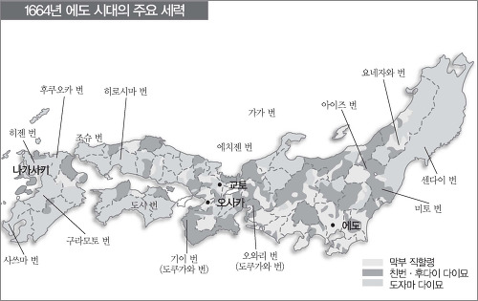
다이묘?
막번 체제
에도 막부
쇼군으로부터 1만석 이상의
영지를 받은 자
다이묘가 지배하는 영역과
지배기구를 번이라 함
처음부터 도쿠가와의 가신이 된
후다이
세키가하라 전투 전후에 가신이 된
도자마
1615년 1국 1성 보유령
다이묘 거성 외 모든 성 파괴
→ 군사력을 약화시킴
산킨코다이, 신규축성 금지, 다이묘간 자유통혼 금지
이를 어기는 다이묘에게는 개역·감봉·전봉 등의 처벌

Slide 13
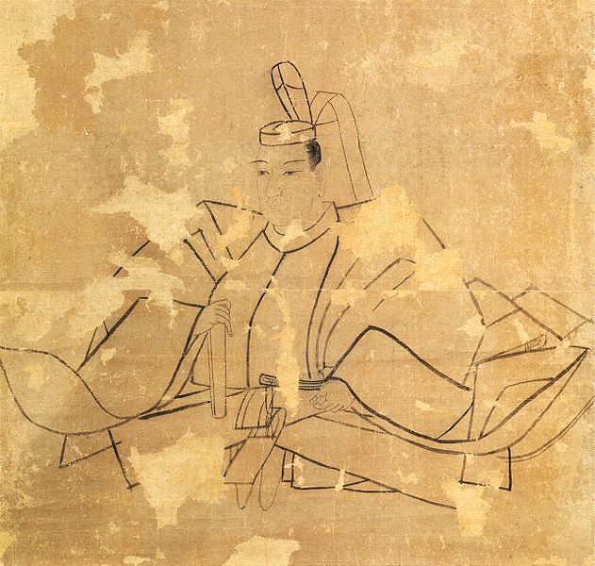
도쿠가와 이에츠나 (徳川 家綱)
이에츠나
4대 쇼군
무단정치 시대에서 문치주의로
이에미츠의 첫째 아들
11살의 어린 나이에 쇼군이 됨
너그럽고 인자한 성품의 소유자
법과 제도에 의한 정치를 추구
주군을 따라 목숨을 끊는
‘순사’금지
후계자가 없는 다이묘가 갑작스레
사망할 시 양자를 세우는
‘말기양자’제도 완화
출생 - 사망
1641. 09. 17. ~ 1680. 06. 04.
재위 기간
1651 ~ 1680

Slide 14
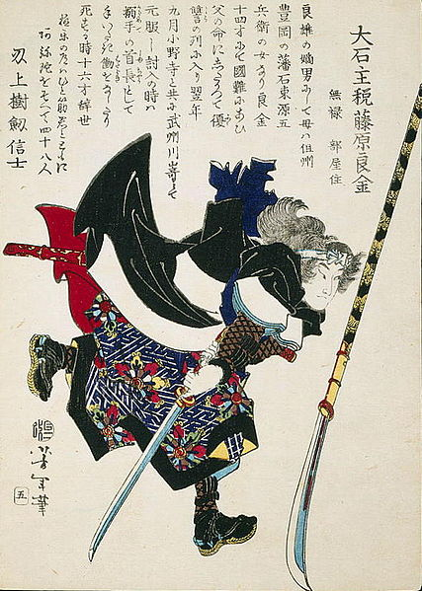
유이 쇼세쓰의 거병 (게이안 사건)
이에츠나
4대 쇼군
유이 쇼세쓰?
→ 에도 막부 전기의 군사학자
관직, 신분 몰수 (가이에키) 및
감봉으로 인한 로닌들의 불만 ↑
가리야 번의 번주인 마쓰다이라
사다마사가 막부의 정치를 비판하다
가이에키에 처해짐
이에 쇼세쓰는 무사 마루바시 추야,
가나이 한베에와 함께 로닌들을 모아
반란을 도모
사전에 계획이 발각되면서 처형당함
이후 로닌 관련 정책 완화
이 사건은 극화되어 공연되기도 함
낭인(로닌) 또는 낭사(로시)
: 일본 역사에서 유랑하는 사람
또는 무사를 가리키는 말

Slide 15
에도 막부
- 사회 -
신분제도 (사농공상)
식문화 (노점)
산업 (농업, 어업)

Slide 16
신분제도
신분 제도
에도 막부
막번체제하의 사회는 사농공상이라고 하는 엄격한 신분제도와 가부장을 중신으로 하는 가족제도가 기반이었음
이 이외에 무사에 준하는 특별 신분으로서 공가·승려·신관등이 있었음
무사의 가에서는 장자 단독상속이 일반화됨 (가장의 권위는 절대적)
가의 존속을 중시하여 가문·가명을 소중히 하는 의식이 강해지고 가를 위해서는 희생하는 일이 많아짐
남존여비의 풍조가 강하여 여성의 지위는 낮았고 삼종지교가 미덕으로서 간주됨
이러한 경향은 무가사회서 뿐만 아니라 사회일반의 풍습이었음

Slide 17
신분제도
신분 제도
에도 막부
무사 (약 7~8%) | 지배계급 (묘지와 대도가 허용됨) 기리스테고멘의 특권을 가짐 영주로부터 지행지·봉록을 급여받고 이를 세습함 그러나 주군에 대한 강한 충성이 요구됨
농민 (약 80%) | 조세의 부담자 표면적으로는 무사에 다음가는 신분 그러나 통제는 엄격하고 세부담이 과중함 (생활이 궁핍하였음)
상인·직인 (약 7~8%) | 도시에 사는 상인·직인은 죠닌이라고 부름 신분으로서는 농민 아래, 통제는 농민보다 덜함 죠닌에게도 신분차가 있어 토지와 가옥은 갖는 죠닌과 그것을 빌리고 있는 다나가리·지가리가 있음
천민 | 민중분할지배의 희생양 에타와 히닌이 있음 일반인과 구별되어 심한 차별을 받음

Slide 18
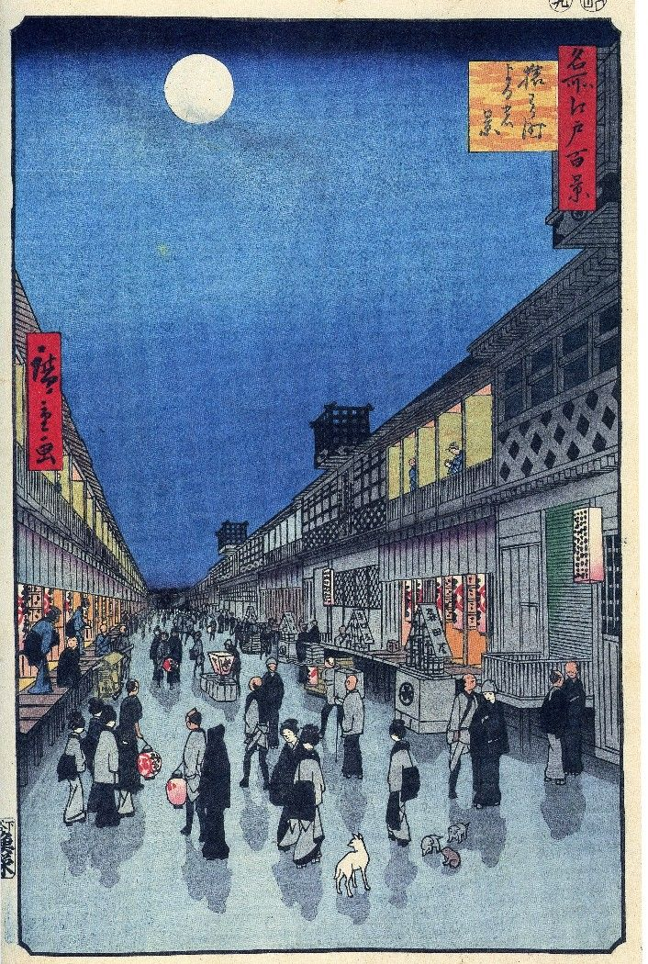
식문화 (노점 음식, 스시)
식문화
에도 막부
에도를 비롯한 대도시의 빠른 발전
→ 대규모 공사가 매일 진행됨
→ 전국에서 청년들이 상경
→ 하급 사무라이들도 대도시에
대거 거주
→ 이로 인해 요식업이 발전
에도 시대 일본의 대도시들은
노점 음식의 천국이기도 하였음
노점에서는 오뎅, 우동 등을 취급
노점의 음식은 대개 정규 음식점의
음식에 비해 질적 수준이 낮았음
스시 (하야스시) 소비량이 급격히 증가
→ 어업과 어패류 교역업도 활기를 띄게 됨

Slide 19
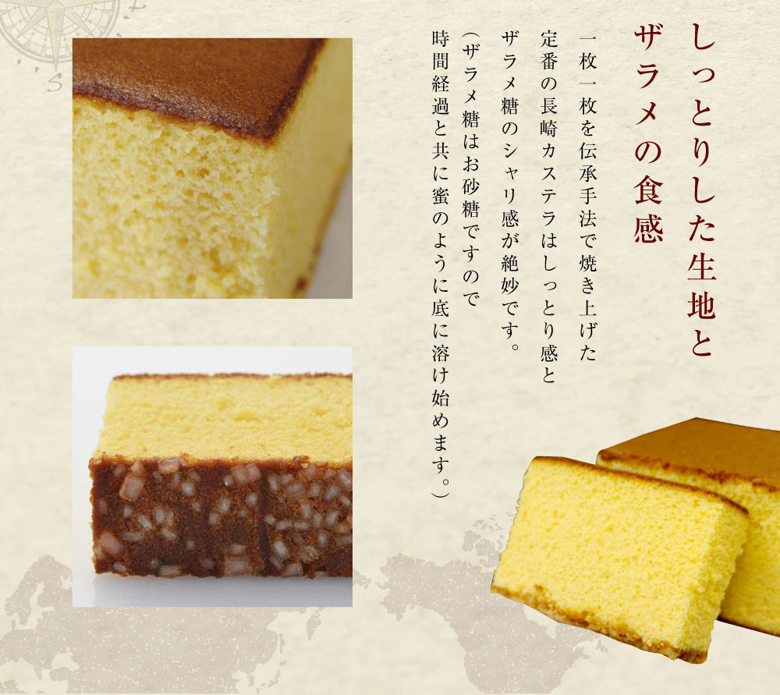
식문화 (다도, 화과자, 빵, 튀김)
식문화
에도 막부
다도 또한 에도 시대에 이르러
더욱 더 발전
류큐를 통해 설탕이 대규모로
수입되기 시작
→ 다도의 필수요소인 화과자도
현재와 가까운 형태로 진보
유럽과의 교역으로 새로운
요리기법들이 일본에 소개됨
포르투갈인들과의 교류를 통해
서양의 빵 문화가 들어옴
이 때 나가사키에서 현재
동아시아 권에서 잘 알려진 빵인
‘카스테라’가 탄생
텐푸라(튀김)도 유럽식 튀김법의
영향을 받아 탄생

Slide 20
산업 (농업, 어업)
산업
에도 막부
농업 | 수전, 신전개발로 인해 토지생산성 향상 → 잉여생산물의 급증 → 상품작물의 생산 목면과 생사, 차 등이 주요 상품작물로 생산됨 쌀 또한 주요 상품작물 중 하나가 됨
어업 | 광물의 고갈 + 해산물 소비 증가로 발전 특히 광물을 대신할 대중국 수출품으로 급부상 해삼류, 전복 건어물, 상어 지느러미가 중국에서 호평 이를‘타와라모노’라고 함

Slide 21
출처
출처
출처
일본 역사 (연민수 편저)
https://youtu.be/-A5rt3yDMT8 (세키가하라 전투)
https://ko.wikipedia.org/wiki/%EC%9C%84%ED%82%A4%EB%B0%B1%EA%B3%BC:%EB%8C%80%EB%AC%B8
https://ja.wikipedia.org/wiki/%E5%BE%B3%E5%B7%9D%E5%AE%B6%E5%BA%B7 (막번 등등)
https://terms.naver.com/entry.nhn?docId=3352608&cid=62070&categoryId=62080
https://terms.naver.com/entry.nhn?docId=3352609&cid=62070&categoryId=62080
https://terms.naver.com/entry.nhn?docId=3352610&cid=62070&categoryId=62080
https://terms.naver.com/entry.nhn?docId=3352611&cid=62070&categoryId=62080 (도쿠가와)

Slide 22
감사합니다

Slide 24
도쿠가와 이에야스
도요토미
성립 과정
도요토미 히데요시 사후 도요토미 정권은 급속히 쇠퇴하였음
히데요시의 아들 히데요리는 아직 유아의 신분
이러한 정세하에서 히데요리를 대신하여 정무를 장악한 자가 도쿠가와 이에야스였음
이에야스는 미카와의 호족이었으나 오다 노부나가와 동맹해서 도카이 지방에 세력을 뻗침
1590년, 히데요시를 도와 오다와라의 호죠씨를 멸망시킨 후 간토의 6개국을 하사받음
이에야스는 도카이에서 간토로 이주하여 약 250만석의 다이묘로서 에도에 본거지를 두고 이윽고 도요토미 정권의 5다이로의 필두가 됨
특히 이에야스는 조선출행을 하지 않았기에 그 세력은 온전하였으며 히데요시 이후 최고의 실력자가 됨

Slide 25
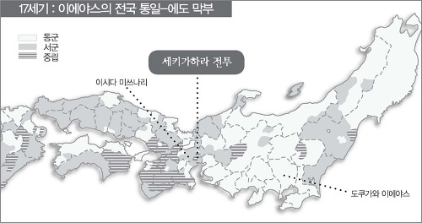
세키가하라 전투
세키가하라
성립 과정
이에야스의 대두에 대항하여 5부교의 한사람인 이시다 미쓰나리를 중심으로 하는 세력은 이를 타도하려고 함
1600년, 양자는 미노의 세키가하라에서 격돌하고 이에야스측이 승리하여 패권을 장악함
1603년, 이에야스는 정이대장군에 임명
이후 260년간에 걸친 에도시대가 열리고 2년후에는 장군직을 아들인 히데타다에게 물러줌 (장군직 = 세습제)
1614~15년, 오사카성을 공격하여 도요토미씨를 멸망시킴

Slide 26
동아시아 제국과의 교섭 (명 청 류큐)
제국과의 교섭
국외 정책
명과는 정식국교가 열리지 않음
→ 명의 왜구 대책으로 (쇄국정책을 취함) 정식 교섭은 없었음
그러나 명의 상인은 히라토·나가사키 등지에 와서 사무역을 행하는 일이 많았음
대만·루손·캄보디아 등 명 이외의 남방 각지에서 일본상선과 명선은 상호 무역도 빈번하였음
명 멸망 뒤 청이 들어선 이후에도 정식국교는 열리지 않음
그러나 청의 사무역선이 점차 나가사키에 내항하여 무역을 행함
나가사키에는 청국인의 거주지가 생겼고, 이를 도진야시키라고 함
류큐에서는 쇼씨의 류큐왕국이 동아시아 제국과의 중계무역으로 번영하고 있었음
1609년 샤쓰마번의 시미즈 이에히사의 침공을 받아 그 지배하에 들어가고 가혹한 수탈을 당하였으며 일본 장군의 계승사에 사절을 보내고 중국에 조공을 하는 양속 외교룰 취함
막부와 사쓰마번은 류큐를 통하여 중국의 산물을 입수하여 커다란 이익을 취함

Slide 27
유럽 제국과의 교섭
제국과의 교섭
국외 정책
당시 유럽에서는 스페인·포르투갈 대신 신흥의 네덜란드가 대두하여 세계적으로 커다란 세력의 변화를 초래함
네덜란드는 1602년, 영국도 1600년에 동인도회사를 설치하여 인도로부터 아시아 전역에 진출함
1600년, 네덜란드선 리후데호가 큐슈의 분고에 표착함
이에야스는 승무원들을 에도로 초청해 외교·무역의 고문으로 삼고 네덜란드와 영국과의 무역을 추진함
네덜란드선은 1609년에 영국선은 1613년에 각각 내항하여 히라토에 상관을 설치함
영국은 그 후 경영부진을 이유로 철수, 네덜란드는 쇄국기에 유일한 유럽국가로서 활동함
이에야스는 스페인의 식민지였던 멕시코에 교토의 호상인 다나카 쇼스케를 파견했지만 성공하지 못함
센다이 번주 다테 마사무네도 멕시코와 통상하기 위해 1613년 자신의 가신을 멕시코를 경유하여 스페인국왕과 로마교황에게 보냈으나 실패함

Slide 28
주인선 무역의 시작
주인선 무역
국외 정책
17세기 초, 일본인의 해외진출이 활발해짐
막부는 해외도항의 주인장을 교부하고 이 주인장을 갖는 자만 도항을 인정하였으며, (주로 다이묘나 무역상인이 가졌음) 이 선을 주인선이라 부름
→ 쇄국전까지 약 30년간 350~360척의 선박이 주인장을 받음
중국을 비롯한 필리핀·베트남·캄보디아 등 동남아 제국과 무역을 행함
수출 주요 물품: 은·동·유황·공예품
→ 특히 은의 수출액은 세계 은산출액의 3분의 1에 달함
수입 주요 물품: 생사·견직물 (중국), 상아·사슴가죽·염료·사탕 (남방)
주인선 무역이 활발해짐에 따라 해외이주와 무역활동에 종사하는 일본인도 많아짐 (각지에 일본인 마을을 형성하여 자치제를 운영하기도 함)
야마다 나가마사와 같이 태국왕으로부터 고관으로 중용되는 자도 나타남

Slide 29
1단 텍스트 페이지 입니다. 바람이 불어오는 곳 그 곳으로 가네. 설레임과 두려움으로 너를 생각해. 힘겨운 날들도 있지만 새로운 꿈들을 위해. 바람이 불어오는 곳 그 곳으로 가네.
항목 타이틀을 적어주세요.
기독교의 금압 (사유)
기독교의 금압
국외 정책
도쿠가와 이에야스는 기독교를 인정하지 않는 입장을 취했지만, 무역은 보호·장여했기 때문에 그 포교를 묵인
신 앞에서 평등을 설파하는 기독교의 교리: 일본의 봉건적 신분제를 부정
기독교의 일신교적인 성격: 기성종교와 대립
일부다처제의 금지·셋푸쿠 금지: 봉건도덕과 모순
새로이 내항한 신교국인 영국인·네덜란드인은 구교국인 스페인·포루투갈이 포교를 이용하여 일본을 침략하려고 있다고 밀고함
막부는 신도의 증가와 단결로 인해 봉건지배의 강화 불가, 큐슈의 다이묘들이 무역의 이익으로 경제걱·군사적으로 강대해지는 것을 두려워함
따라서 막부는 기독교의 금압과 무역의 통제를 강화해 나감

Slide 30
1단 텍스트 페이지 입니다. 바람이 불어오는 곳 그 곳으로 가네. 설레임과 두려움으로 너를 생각해. 힘겨운 날들도 있지만 새로운 꿈들을 위해. 바람이 불어오는 곳 그 곳으로 가네.
항목 타이틀을 적어주세요.
기독교의 금압 (과정 및 결과)
기독교의 금압
국외 정책
1612년
직할지에 기독교 금교령을 내림
1613년
기독교 금교령을 전국적으로 확대
교회당의 파괴, 선교사의 추방
신도의 개종을 강요하고 개종하지 않은 신도는 해외로 추방
사람들에게 마리아·예수 등이 새겨져 있거나 그려져 있는 성화상을 짓밟아보게 하는 에후미를 실시
기독교 관련 서적의 수입을 금지
1637년
큐슈의 시마바라·아마쿠사 지방에서 기독교도를 중심으로 하는 반란이 일어남
막부는 큐슈의 다이묘 군대를 비롯한 12만여명의 대군을 보내어 이듬해 겨우 진압
막부의 기독교에 대한 경계심이 한층 강해져
대일무역의 주역이었던 포르투갈이 일본을 떠나게 됨

Slide 31
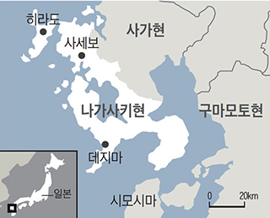
쇄국 (과정)
쇄국
국외 정책
1616년
유럽인의 거주 무역의 지역을
히라도·나가사키의 2항으로 제한
1623년
선교사의 잠입을 방지하기 위해
스페인 선박의 내항을 금지
1633년
봉서선 외 일본선의 해외도항 금지
1635년
일본인의 해외도항, 재외 일본인의 귀국을 전면적으로 금지
중국선의 내항도 나가사키의 1항으로 제한

Slide 32
쇄국 (과정)
쇄국
국외 정책
1636년
포르투갈인을 나가사키 항 내에
축조한 인공섬인 데자마로 이주
1639년
포르투갈선의 내항을 금지
(기독교에 대한 경계심)
1641년
네덜란드인을 히라토 상관 → 데지마로 이주
일본인과의 교류를 금지
나가사키 부교의 감시하에 둠
쇄국 완성

Slide 33
쇄국 (결과)
쇄국
국외 정책
네덜란드선과 중국선만이 내항하게 됨
해외의 사정은 네덜란드 상관장이 막부에 제출하는 풍설서, 중국선이 가져다 주는 정보에 의해 알 수 있게 됨
해외로의 국내의 상품유통 제한
농업을 기본으로 하는 자연경제가 유지
(이로 인해 막번체제는 오랫동안 유지될 수 있었음)
국내적으로는 평화의 시대가 계속되고 산업이 발달
(국민문화의 형성 보임)
반면 세계의 정세로부터 고립되고 정체되는 경향 보임

Slide 34
산킨코다이제
막번 체제
에도 막부
도쿠가와 이에미쓰 때에 강화된 산킨코다이제는 유효한 다이묘 통제책
다이묘는 1년 교대로 자신의 영지와 에도를 번갈아 거주
처자는 인질로서 에도에 상주
→ 이러한 이중생활, 왕복 경비는 다이묘에게 커다란 부담
또 막부는 성, 대하천의 공사를 다이묘에게 부담
→ 번의 재정은 점차 고갈되어 감

Slide 35
막번 체제
막번 체제
에도 막부
막부의 장군과 지방의 변주인 다이묘가 주종관계를 맺음
+ 토지와 인민을 지배하는 체제를 막번체제라고 함
조세를 부담하는 농민을 기초
사농공상 등의 엄격한 신분제에 의해 질서화
쇼군은 형식적으로는 천황으로부터 임명
→ 실제로는 일본의 지배자였음
쇼군의 권력은 역대 막부의 쇼군보다도 강력
토지·인민에 대한 전제적 지배권을 갖고 있었음
막부조직은 막부가 전개되어 가는 과정에서 갖춰짐
→ 3대 쇼군인 이에미쓰 시대까지는 거의 정비됨

Slide 36
막번 체제
막번 체제
에도 막부
에도·오사카·교토의 3도를 비롯한 나가사키·나라·야마다·닛코·사카이 등 주요도시도 직할지로 함

Slide 37
막번 체제
막번 체제
국내 정책
막부기구 중에서 최고직은 다이로였는데, 그것은 임시직이었고 통상은 로쥬가 정부의 중심이었음
와카도시요리는 로쥬의 보좌역이고, 오메쓰케는 다이묘의 감독과 에도성 중의 사무를, 메쓰케는 장군의 직속가신의 감독을 관장함
그 밖의 3부교라 불린 부교는 일반정무를 분담하였고, 로쥬 이하의 주요한 관직은 복수로 구성되어 1개월 교대로 근무하는 월번제였으나 중요한 일은 합의제였음

Slide 38
막번 체제
막번 체제
국내 정책
지방에는 교토에 교토쇼시다이를 설치하여 조정의 감찰과 서국 다이묘를 감시케 함
중요한 직할시에는 제각기 부교를 두고, 부교 지배지 이외의 직할지에는 군다이·다이칸을 두어 지배함
막부 군사력의 중심은 장군직속의 가신인 하타모토·고케닌이었음
영지는 모두 1만석 미만이지만 장군을 직접 알현할 수 있는 자를 하타모토, 그렇지 못한 자를 고케닌이라고 함
막부는 직속의 무력으로서 그들 가신을 포함하여 5, 6만명을 동원할 수 있는 체제였음
전시에는 다이묘들에게 석고에 따라 군역이 부과되었으며 일정수의 병마도 공출시킴

Slide 39
각종 통제 (조정의 통제)
각종 통제
국내 정책
막부는 조정을 무력화시키는데에도 주력함
오다·히데요시 시대에는 정권 불안정으로 천황의 권위를 필요로 하였으나 도쿠가와씨는 그럴 필요가 없었음
(비록 장군은 천황으로부터 임명되지만 실권은 완전
히 장군의 손에 장악되어 있었음)
1615년, 금중병공가제법도을 제정하여 천황·공가의 정치활동을 규제하고 천황에게는 학문을 제일로 하도록 추진함
한편 쿄토쇼시다이를 설치하여 조정·공가를 감찰시켜 다이묘가 조정에 접근하지 못하도록 감시시킴
황실영지는 약 3만석으로 상황·황족·공가의 영지를 더해도 12~13만석 정도에 불과하였음

Slide 40
각종 통제 (사원·신사의 통제)
각종 통제
국내 정책
사원에 대해서는 제종사원법도를 공포하여 사원을 통제하고 이를 막부의 일원적 지배하에 두려고 하였음
더욱이 기독교를 금지시키기 위해 사람은 누구나 사원의 단카가 되도록 강제하였음
이에 따라 사원은 막부의 보호를 받아 민중지배를 위한 행정의 말단기관으로서 조직됨
그 때문에 종교성은 약해지고 장례 의식과 공양을 위한 종교라는 성격이 강해짐
신사에 대해서도 제사녜의신주법도를 정하여 통제하였다.

Slide 41
각종 통제 (농민의 통제)
각종 통제
국내 정책
막번체제의 경제적 기반은 농업생산에 있었기 때문에 막부와 번은 농업을 장려함과 동시에 농촌의 통제에도 힘을 기울임
촌락에는 전답·택지를 소유하고 검지장에 기재되어 연공을 납입하는 혼뱌쿠쇼와 그로부터 전지를 빌려 소작하는 미즈노미뱌쿠쇼등이 있었음
촌락은 50~60호 정도로 구성되으며 연공수납·용수관리 등 촌의 업무는 혼뱌쿠쇼로부터 나온 촌력인에 의해 운영됨
촌력인은 나누니와 그 밑에 구미가시라·하쿠쇼다이가 있었는데 이를 촌방3역이라 함
또 촌락통치 조직으로서 5인조 제도를 주어 나누시와 예속농민을 제외한 촌민 모두를 5호 1조로 편성하여 연공납입과 범죄방지에 관한 연대책임을 지게 함

Slide 42
각종 통제 (농민의 통제)
각종 통제
국내 정책
농민이 부담하는 조세는 전답에 부과된 혼토모노나리가 주였음 (쌀로 납부하는 것이 원칙이었음)
이 외에도 다양한 명목으로 과세가 부과되었기 때문에 농민의 생활은 궁핍하였음
막부와 각 번은 농민으로부터 확실히 조세를 확보하기 위해 다양한 제한을 가함
토지를 기초로 한 봉건 경제였기 때문에 토지의 처분이 가장 엄중하였음
1643년, 전답의 영구매매금지령을 내림
1649년, 경안어촉서를 내려 농민의 경작관계로부터 의식주, 부부관계에 이르기까지 세부적으로 규정하여 제한하였음
1673년, 분할 상속에 의해 전답이 세분화되는 것을 막기 위해 분지제한령을 내림

Slide 43
각종 통제 (농민의 통제)
각종 통제
국내 정책
이렇게 엄격한 제한을 받고 있었음으로 촌민이 상호 협력하는 것은 불가결하였음
→ 유이라고 하는 조직을 만들어 모내기·추수 등의 공동 작업을 하였음
→ 촌이 공동체로서 결속한 결과 구속력이 강해지고 촌의 결정사항을 위반한 자는 무라하치부라 하여 화제나 장례 이외에는 그 당사자와 교제나 협력을 해서는 안된다고 하는 제재를 가하였음

